Slide 1
Практика использования Комплекса PMProgress
на примере кейсов:
«Автоматизация оценки трудозатрат
работ по проектированию»
и
«Учёт выполнения сметной документации по СМР»
Филатова Ирина Борисовна
Руководитель отдела внедрения ГК ИнфоСтрой

Slide 2
Использование ПП Компании ИнфоСтрой
Этап строительства
Этапы ЖЦ Объекта:
Этап Эксплуатации
На каждом этапе:
Этап Демонтажа
Предпроект
Проекту быть !!!
ПИР
СМР
Оценка стоимости ПИР
Сметная стоимость ПИР
Организация строительства.
Договорные отношения: Сметная стоимость по каждому договору
Оценка стоимости СМР
Сметная стоимости СМР на стадии П
Учёт выполнения по периодам: накопление фактической стоимости СМР
Сметная стоимости СМР на стадии РД
Система ПИР
Комплекс PMProgress
Комплекс PMProgress модуль Исполнение
Комплекс PMProgress, модуль PMAgent, Oracle Primavera

Slide 3
Особенность Комплекса PMProgress:
единое хранилище сметных данных
Инструменты для работы с данными хранилища
Модуль структуризации
Сметный модуль Комплекса PMProgress
Сметно-аналитический Комплекс А0
(Сметы СМР)
Единое Хранилище
сметных данных
Модуль Администрирования прав доступа
сметы
Модуль Импорта (форматы обмена)
Модули для организации процесса выполнения сметной документации
Сметный Модуль
Модуль Договора
Модуль Экспорта (форматы обмена)
Модуль
Фирменная база
Модуль Исполнения
Модуль Аналитики
Модуль Печать
Модуль Архива

Slide 4
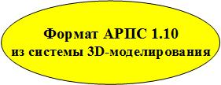
Открытость Комплекса PMProgress для интеграционных решений
Корпоративная информационная система Компании
Справочные данные КИС:
Проекты, Договора,
Контрагенты,
Ценовые книги и т.д.
Взаимодействие
данных
в
КИС
Система 3D – моделирования (Autodesk Revit)
Система Календарно-сетевого планирования
(Oracle Primavera)
Документо-
оборот
API А0
Модуль PMAgent
Договоры
Гектор:
5D - смета
Сметная документация и документы по выполнению
API А0
Поставки
…
Сметно-аналитический Комплекс А0
(Сметы СМР)
сметы
Хранилище смет СМР
Бюджети-
рование

Slide 5
Кейс:
Учёт выполнения сметной документации по СМР

Slide 6
Модуль «Исполнение» Комплекса PMProgress
Это Учётная система выполнения сметной документации,
которая позволяет учитывать выполненные объёмы как в физическом, так и в стоимостном выражениях.
Модуль «Исполнение» позволяет сметчикам разнести выполненные объёмы по узлам учёта:
Выполнено, НЗП, ОЗВ, Чистая реализация, Реализация.
Объёмы на узлах учёта имеет свою стоимостную оценку (КС-2)
Модуль «Исполнение» позволяет отслеживать все этапы жизненного цикла «Выполненные Объёмы месяца»:
План, Факт, Сторно (Снято), Факт с переносом, Остатки
как в физическом, так и в стоимостном выражениях.

Slide 7
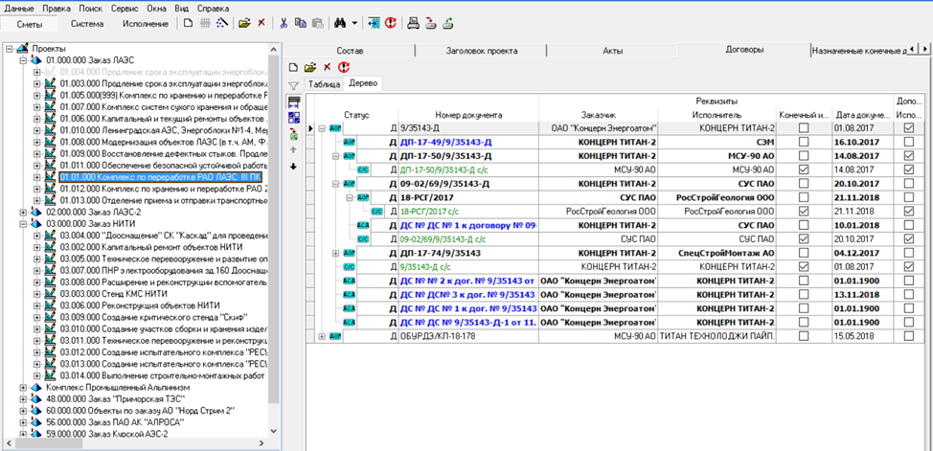
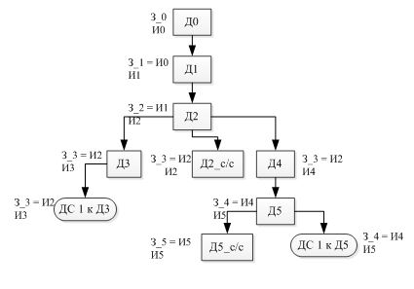
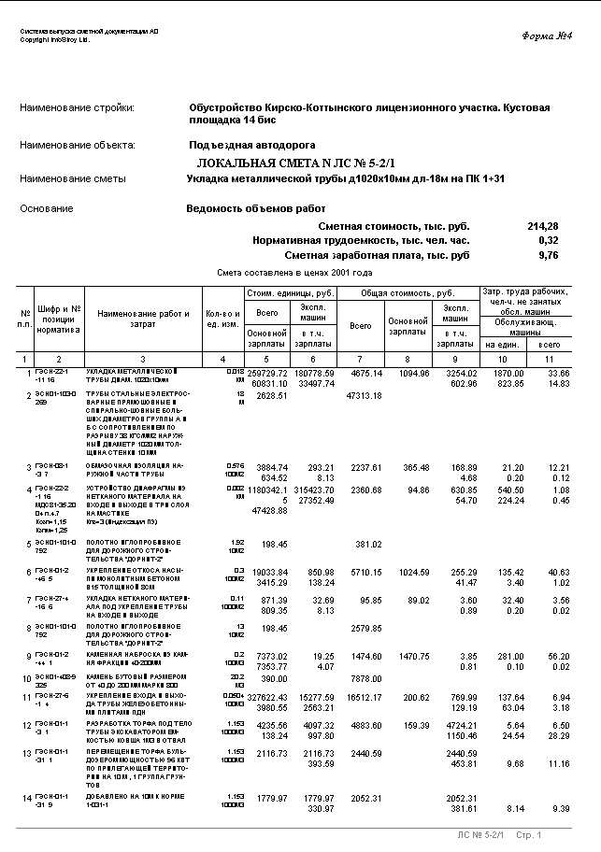
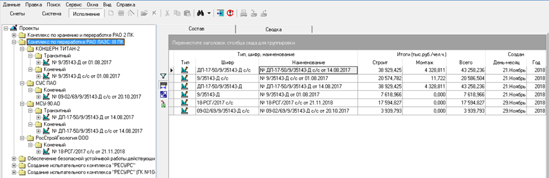
Процесс организации учёта выполненных объёмов: выделение сметной документации на каждый договор
1. Заказчик передаёт сметы ГП, регистрация сметной документации у ГП
2. ГП заключает подрядные договоры
3. ГП выделяет сметы под каждый договор (смета делится, строка делится)
Договор 1
с транзитным исполнителем
Договор 2
с транзитным исполнителем
Структура договоров
Договор 3 с конечным исполнителем

Slide 8
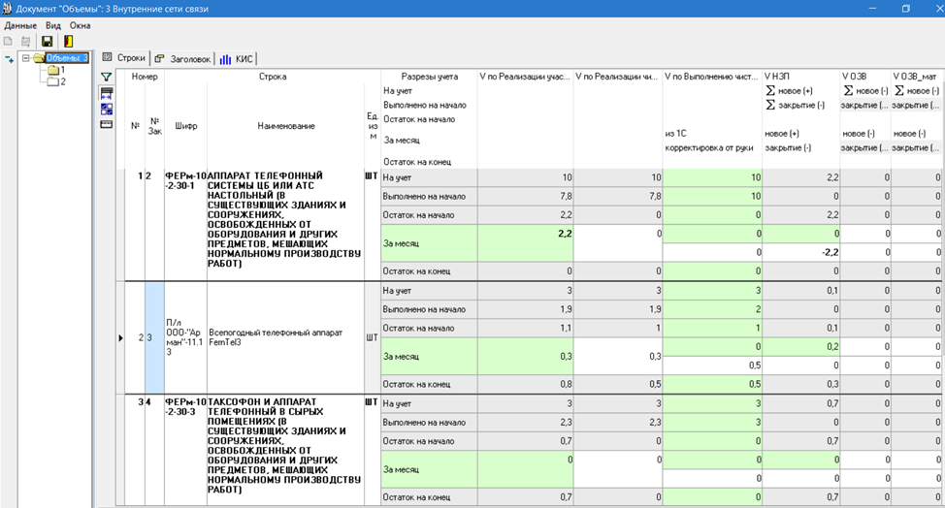
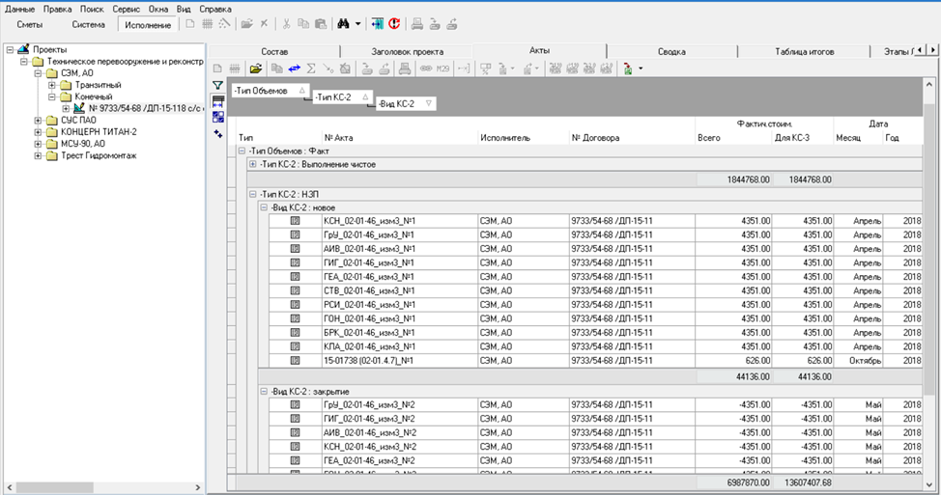
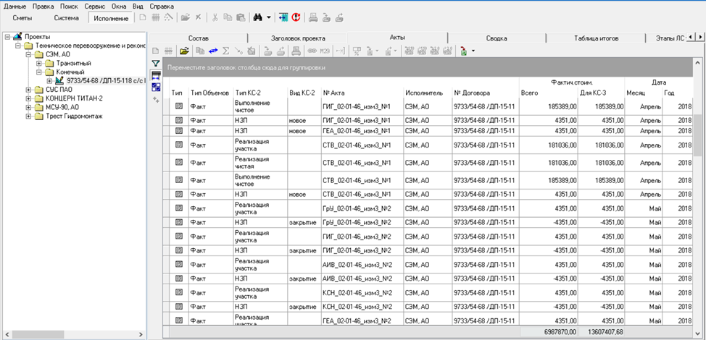
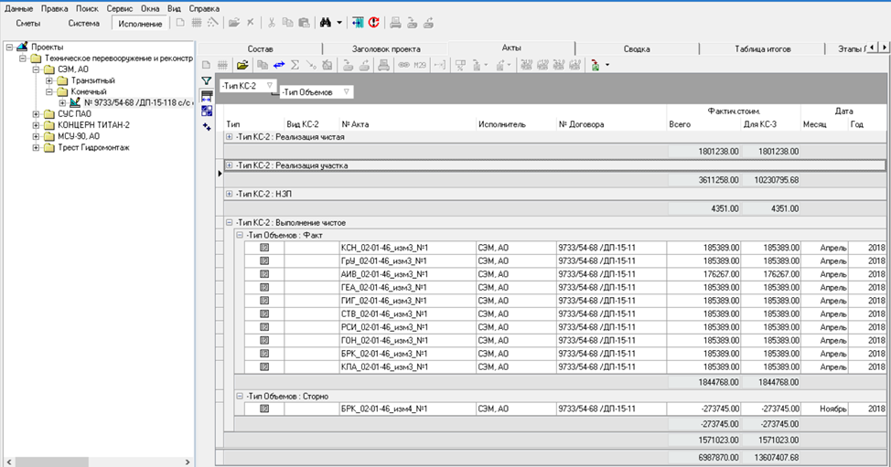
Процесс организации учёта выполненных работ: учет объёмов по каждому договору, как в физическом, так и в стоимостном выражениях
Для Договора
с конечным исполнителем
4. Учет «физики» выполненных объёмов
по узлам учета
(по договорам с конечным исполнителем)
Для Договора
с конечным исполнителем
5. Стоимостная оценка объемов
в разрезе узлов учёта (КС-2 по договорам с конечным исполнителем)
Для Договора
с транзитным исполнителем
6. На основе КС-2 дочерних договоров автоматическое формирование КС-2
по Договору с транзитным исполнителем,
с назначением начислений и концевиков

Slide 9
Задачи, которые можно решать с помощью модуля «Исполнение»
Позволяет на каждый договор сформировать свой комплект сметной документации
Позволяет учитывать все манипуляции с объёмами в отчётном месяце как в физическом так и в стоимостном выражении
Поддерживает процесс расторжения договоров с переносом остатков или выполнения
Позволяет планировать объёмы выполнения работ как в физическом выражении, так и стоимостном выражении будущих периодов (месяц, квартал, …).
Позволяет рассчитывать остатки на различные временные периоды с учётом плановых и фактических данных с пересчётом в нужный уровень цен
Физические объёмы могут поступать из учётной системы компании, а в модуле может формироваться их стоимость с последующей передачей в учётную систему компании

Slide 10
Кейс:
Автоматизация оценки трудозатрат
работ по проектированию

Slide 11
С чего всё начиналось… Требование!
Требование: Дайте график выполнения ПИР
Авторами требования могут быть :
Заказчик (для контроля)
Руководство Компании (для принятия решений)
ГИП (для организации и управления проектно-изыскательскими работами) …
У разных авторов могут быть разные требования к данным графика
Появляются вопросы:
Что должно играть роль «работы» в графике?
  То ли перечень томов
  То ли перечень марок проектирования
  То ли перечень каких то действий (каких, кто выполняет?)
Появляется желание ускорить создание графика
«Разумная» лень подсказывает, что неплохо бы использовать наработки одного проекта в другом… Появляются идеи модульности графика…

Slide 12
Процесс планирования трудозатрат на основе Базы нормативов
База нормативов
Классификатор объектов,
Алгоритм «Сформировать на основе проанализированного факта»
Заполнение НСИ: БД ППД, справочники
Заполнение Библиотеки Шаблонов Проектов
Проекты Эталоны (аналоги)
Заполнение Библиотеки Шаблонов Анкет
Заполнение Моделей частей Проекта

Slide 13
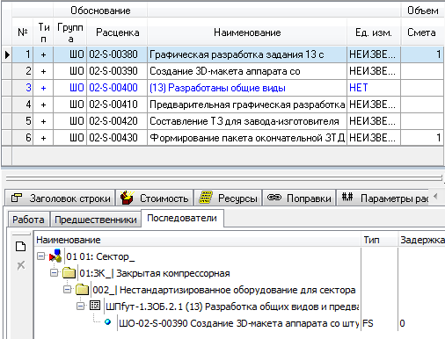
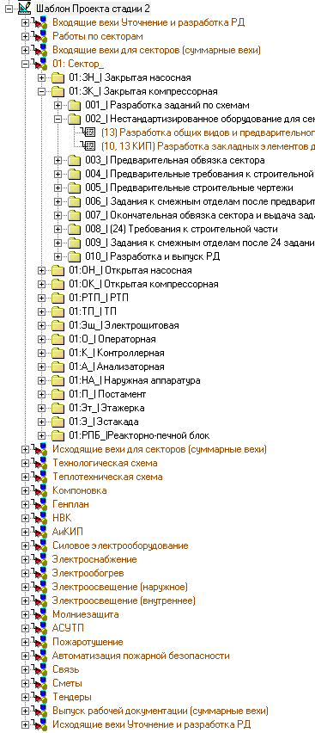
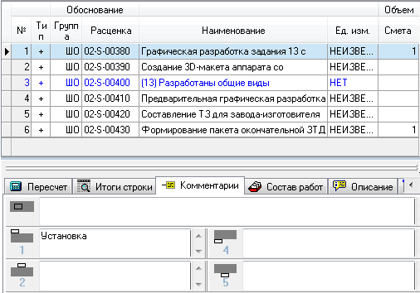
Вариант 1: Шаблоны частей Проекта
Структура Шаблона работ Проекта:
Сектор
сектор содержит технологические объекты и подсобно-вспомогательные объекты
сети и решения
Шаблон ППД Проекта:
перечень взаимосвязанных работ (ППД)
Связь с вопросами Анкеты

Slide 14
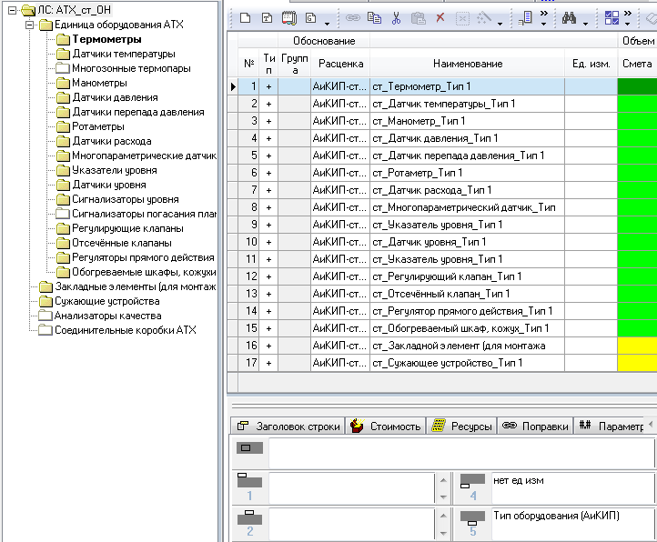
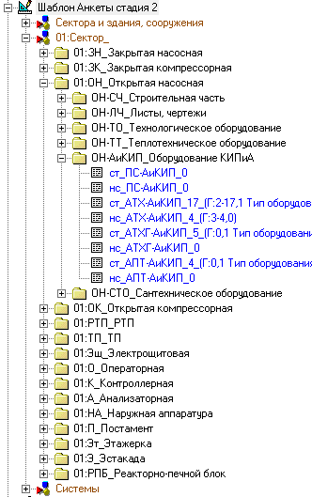
Вариант 1: Шаблоны Анкет
Структура Шаблона Анкеты:
разделена на сектора
Максимальный состав зданий и сооружений в секторе
Строительная часть, листы и чертежи, технологическое и теплотехническое оборудование…
Шаблон вопросов Анкеты:
упорядоченный список оборудования
поля для заполнения
Связь с шаблоном КСГ

Slide 15
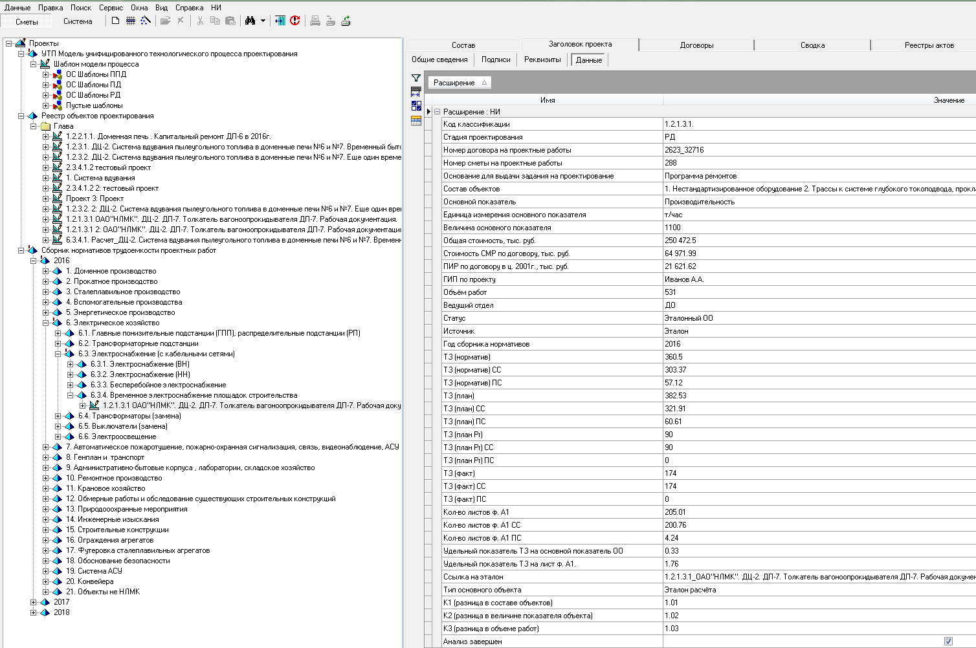
Вариант 2: Проекты Эталоны, модели

Slide 16
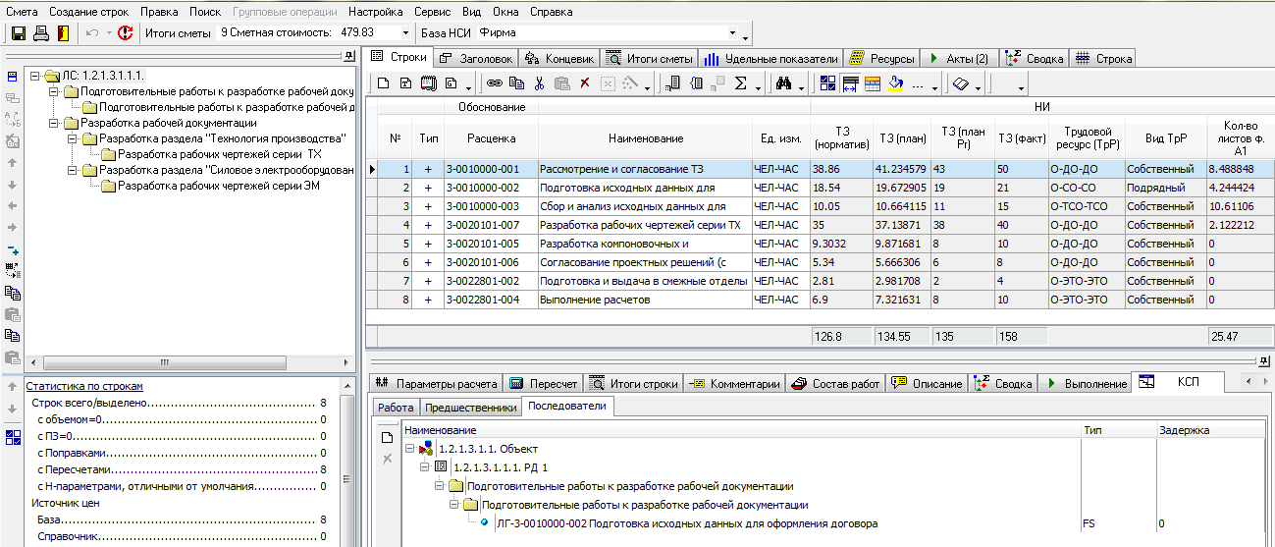
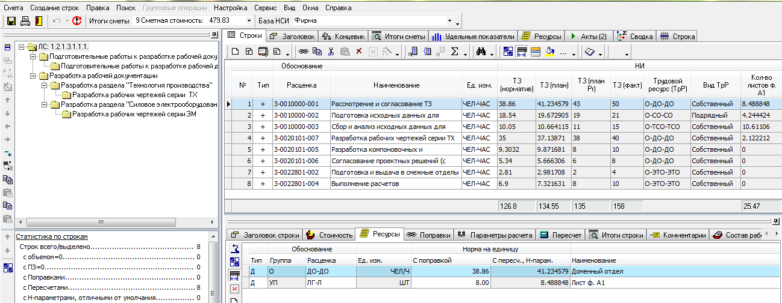
Основа шаблонов, моделей: ППД (ЭПД)

Slide 17
Процесс планирования трудозатрат формирование Проекта на ПИР
База нормативов
Классификатор объектов,
Алгоритм «Сформировать на основе проанализированного факта»
Заполнение НСИ: БД ППД, справочники
Заполнение Библиотеки Шаблонов Проектов
Проекты Эталоны (аналоги)
Проект на основе Проекта Эталона (аналога)
Заполнение Библиотеки Шаблонов Анкет
Анкета Проекта
Проект на основе Шаблонов Проекта
Заполненная Анкета
Заполнение Моделей частей Проекта
Проект на основе моделей частей Проекта
Формирование копированием моделей

Slide 18
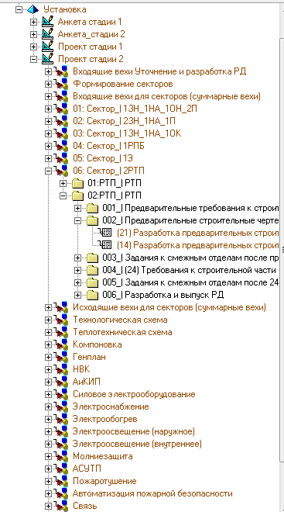
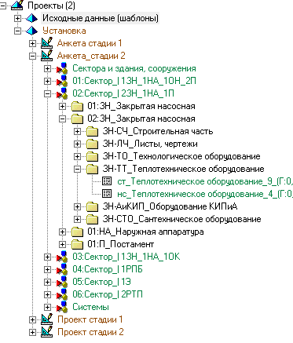
Реализация решения. Формирование графика проектирования
Заполненная Анкета и сформированный Проект стадии 2
Далее
«…»

Slide 19
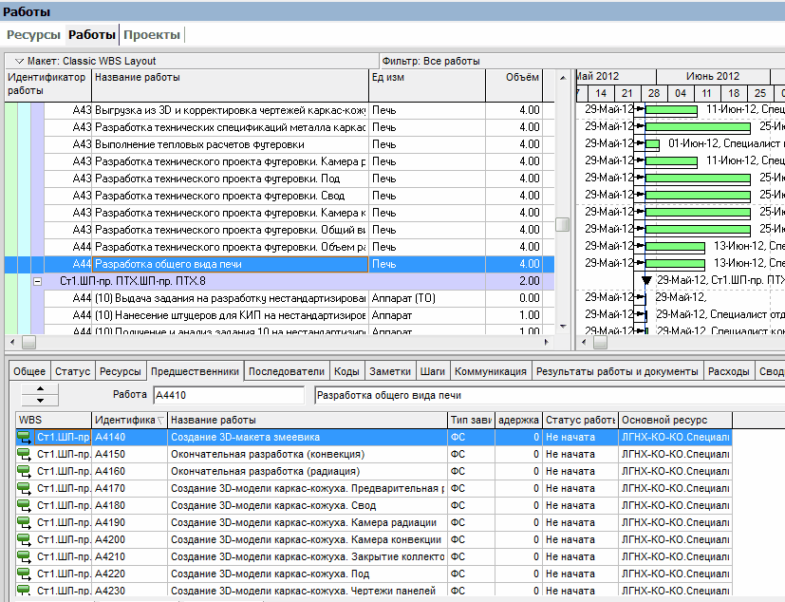
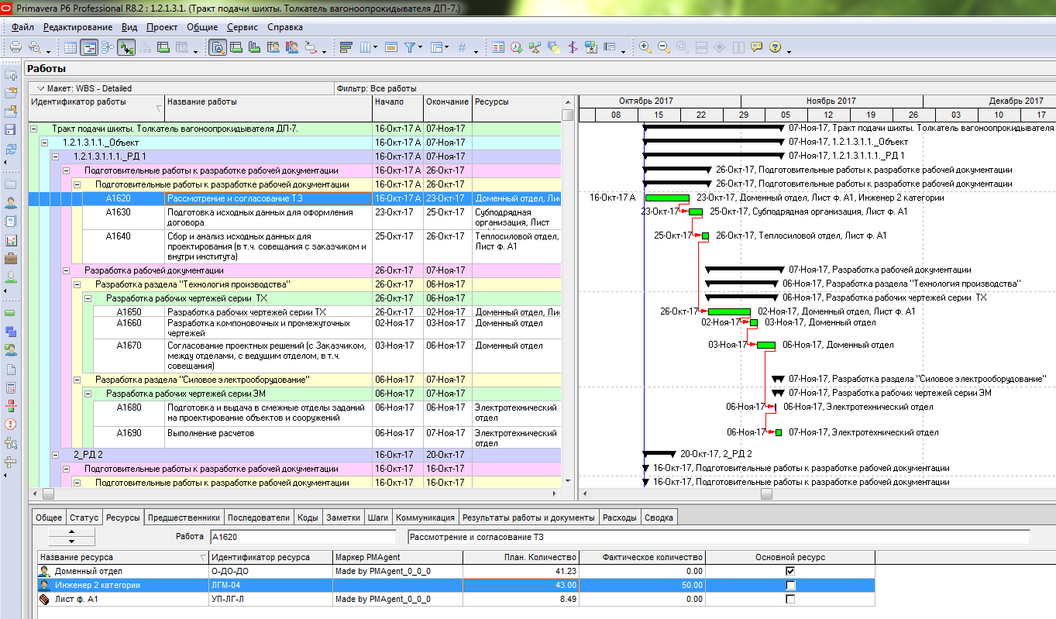
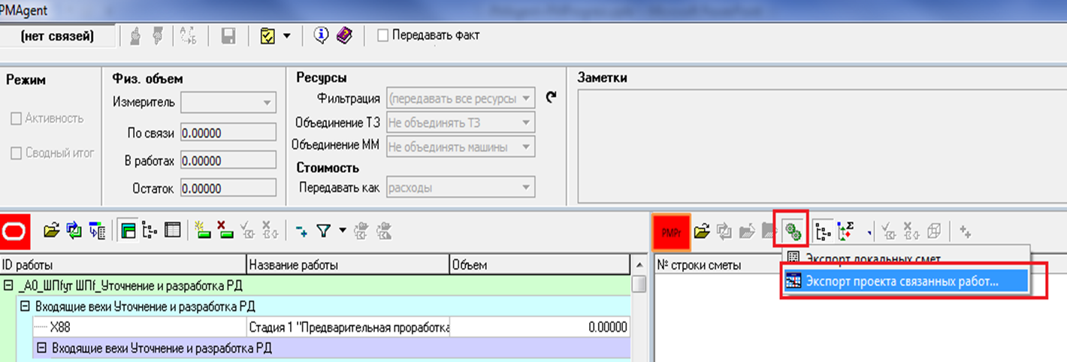
Процесс сбора фактических трудозатрат, анализ и актуализация
Передача сформи-ого Проекта в КСП Oracle Primavera

Slide 20
Процесс сбора фактических трудозатрат, анализ и актуализация
Передача сформи-ого Проекта в КСП Oracle Primavera
Регистрация факта в Oracle Primavera
Передача факта из Oracle Primavera в PMProgress
План-фактный анализ
Актуальный эталонный Проект
Добавление в «Проекты эталоны» нового эталона

Slide 21
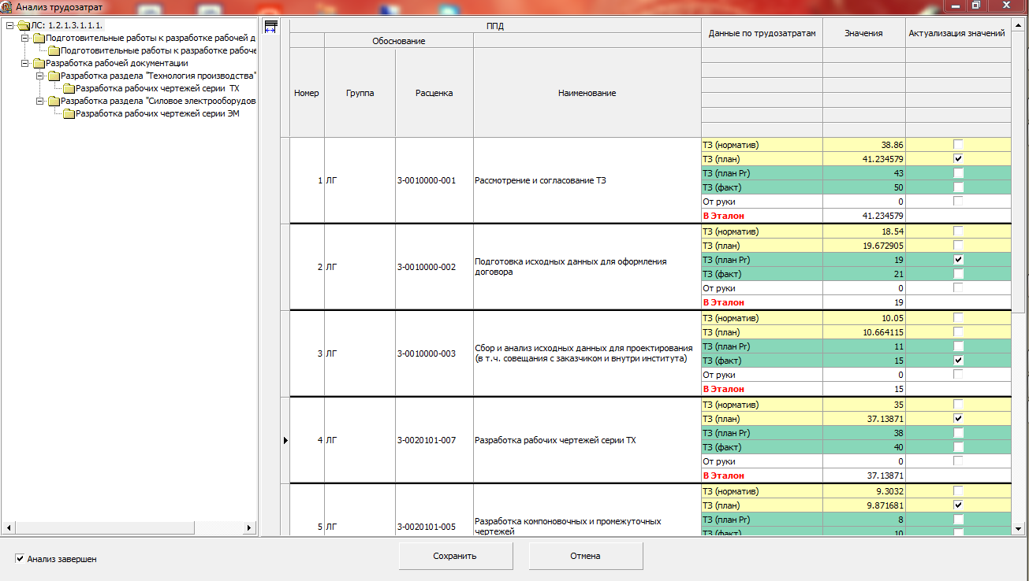
Анализ факта, подготовка данных для Проекта эталона

Slide 22
Вариант 2: Проекты Эталоны, модели

Slide 23
Спасибо за внимание!
Ждём Ваших обращений
ГК ИнфоСтрой
(812) 325-90-94 доб. 242
Ирина Филатова, IFilatova@infostroy.ru

